Slide 1
Implementasi Baseline Model dan Pruning
Aktivitas Minggu 11
Yizreel Schwartz Sipahutar (11S22038) Jonathan Martinus Pangaribuan (11S22013) Joshua Asido Prima Silalahi (11S23033)
Kelompok 18

Slide 2
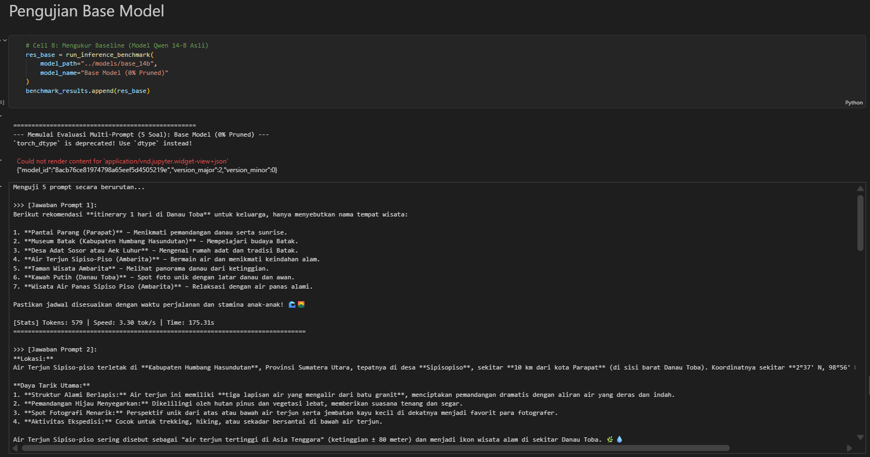
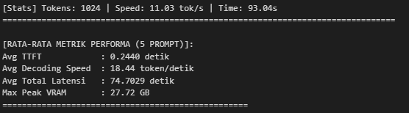
Progress Pengerjaan
Melakukan pengujian model baseline Qwen untuk memperoleh nilai awal VRAM, latency, TTFT, throughput, dan kualitas rekomendasi.

Slide 3
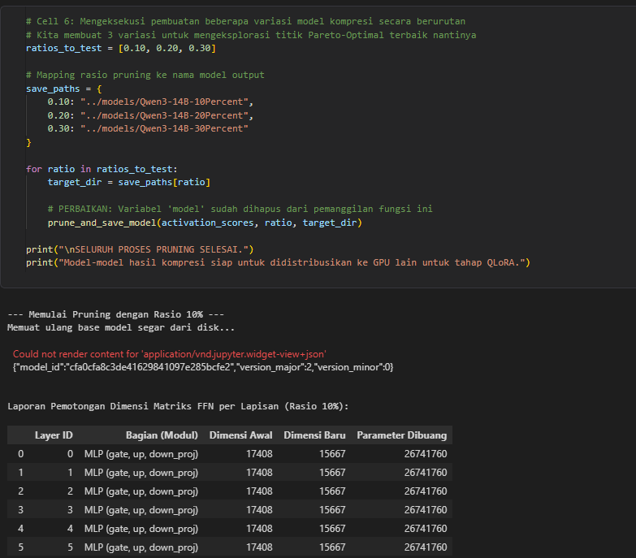
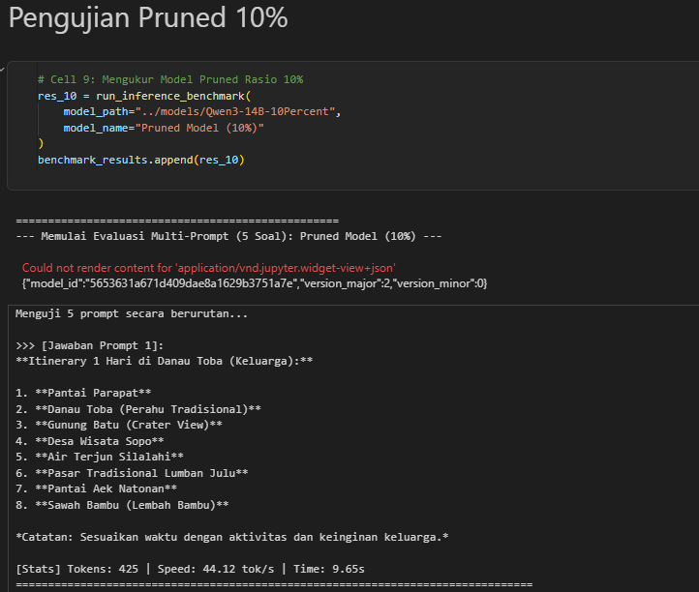
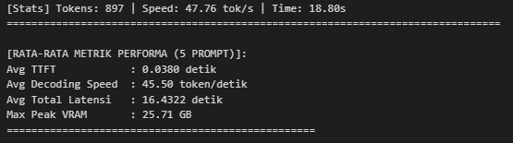
Progress Pengerjaan
Menjalankan Structured Pruning pada rasio 10% dan mencatat perubahan performa model.

Slide 4
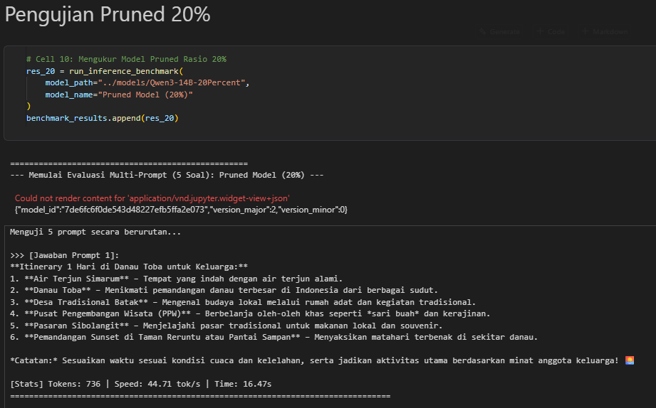

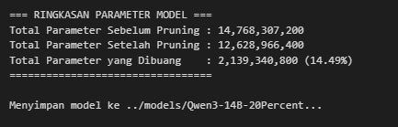
Progress Pengerjaan
Menjalankan Structured Pruning pada rasio 20% dan mencatat perubahan performa model.

Slide 5
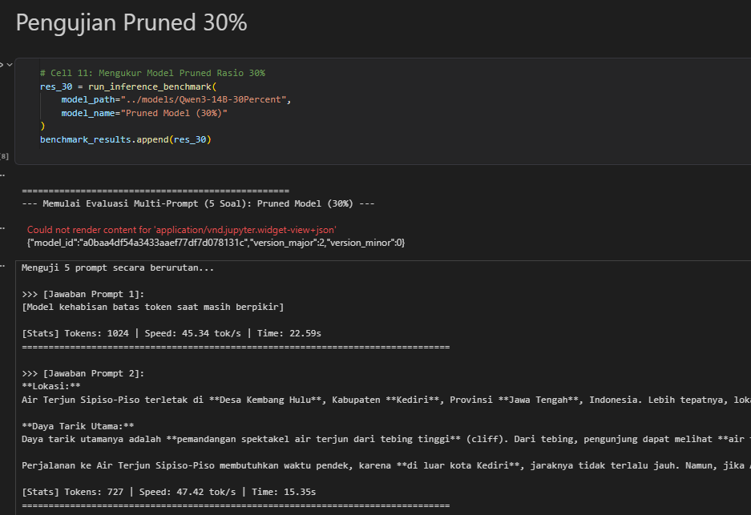
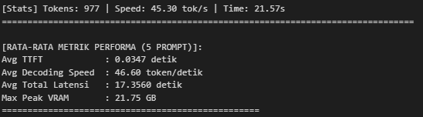
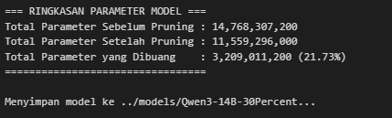
Progress Pengerjaan
Menjalankan Structured Pruning pada rasio 30% dan membandingkan hasil awal dengan baseline.

Slide 6
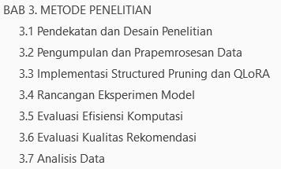
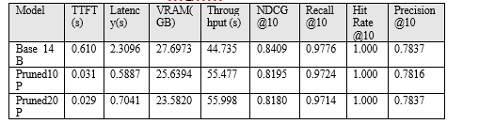
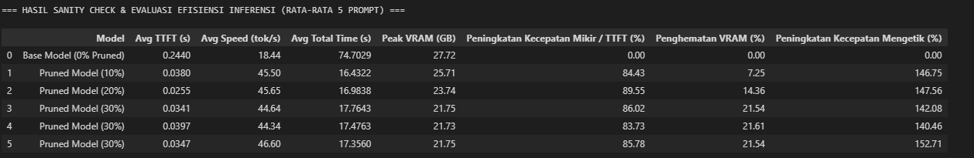
Progress Pengerjaan
Menyusun tabel awal hasil pengujian efisiensi komputasi dan melengkapi BAB 3.5–3.7.

Slide 7
Logbook Minggu 11
Catatan Kegiatan
Judul | OPTIMALISASI LARGE LANGUAGE MODEL DENGAN METODE STRUCTURED PRUNING DAN KUANTISASI UNTUK MENINGKATKAN EFISIENSI SISTEM REKOMENDASI PARIWISATA DANAU TOBA
Skema | Tahun | Dana Disetujui | Capaian (%) | Total Waktu (Menit) | Rekomendasi SKS
PKM-RE | 2026 | 7.200.000 | 65 | 1020
No | Tanggal Pelaksanaan | Kegiatan | Capaian (%) | Waktu Pelaksanaan (Menit) | Berkas | Validasi Dosen
1 | 13-04-2026 | Melakukan pengujian model baseline Qwen untuk memperoleh nilai awal VRAM, latency, TTFT, throughput, dan kualitas rekomendasi. | 45 | 210 | Log baseline, hasil awal
2 | 14-04-2026 | Menjalankan Structured Pruning pada rasio 10% dan mencatat perubahan performa model. | 50 | 210 | Log Pruned_10P
3 | 15-04-2026 | Menjalankan Structured Pruning pada rasio 20% dan mencatat perubahan performa model. | 55 | 210 | Log Pruned_20P

Slide 8
Logbook Minggu 11
Catatan Kegiatan
No | Tanggal Pelaksanaan | Kegiatan | Capaian (%) | Waktu Pelaksanaan (Menit) | Berkas | Validasi Dosen
4 | 16-04-2026 | Menjalankan Structured Pruning pada rasio 30% dan membandingkan hasil awal dengan baseline. | 60 | 210 | Log Pruned_30P
5 | 17-04-2026 | Menyusun tabel awal hasil pengujian efisiensi komputasi dan melengkapi BAB 3.5–3.7. | 65 | 180 | BAB 3 final mingguan, tabel awal BAB 4

